Slide 1
ОСНОВНЫЕ ИТОГИ СОЦИАЛЬНО-ЭКОНОМИЧЕСКОГО РАЗВИТИЯ
ГОРОДА ШУМЕРЛЯ ЗА 9 МЕСЯЦЕВ 2020 ГОДА
ОСНОВНЫЕ ХАРАКТЕРИСТИКИ

Slide 2
ОСНОВНЫЕ ИТОГИ СОЦИАЛЬНО-ЭКОНОМИЧЕСКОГО РАЗВИТИЯ
ГОРОДА ШУМЕРЛЯ ЗА 9 МЕСЯЦЕВ 2020 ГОДА
130 ЧЕЛОВЕК РОДИЛОСЬ
336 ЧЕЛОВЕК УМЕРЛО
ДИНАМИКА РОЖДАЕМОСТИ И СМЕРТНОСТИ

Slide 3
ОСНОВНЫЕ ИТОГИ СОЦИАЛЬНО-ЭКОНОМИЧЕСКОГО РАЗВИТИЯ
ГОРОДА ШУМЕРЛЯ ЗА 9 МЕСЯЦЕВ 2020 ГОДА
млрд. рублей.
ДИНАМИКА ОБОРОТА ОРГАНИЗАЦИЙ (не относящихся к МСП)
И ОБЪЕМА ОТГРУЖЕННЫХ ТОВАРОВ В ПРОМЫШЛЕННОМ ПРОИЗВОДСТВЕ
Динамика показателей за последние 5 лет
Объем отгруженных товаров собственного производства градообразующих предприятий

Slide 4
ОСНОВНЫЕ ИТОГИ СОЦИАЛЬНО-ЭКОНОМИЧЕСКОГО РАЗВИТИЯ
ГОРОДА ШУМЕРЛЯ ЗА 9 МЕСЯЦЕВ 2020 ГОДА
ПРОМЫШЛЕННОЕ ПРОИЗВОДСТВО

Slide 5
ОСНОВНЫЕ ИТОГИ СОЦИАЛЬНО-ЭКОНОМИЧЕСКОГО РАЗВИТИЯ
ГОРОДА ШУМЕРЛЯ ЗА 9 МЕСЯЦЕВ 2020 ГОДА
ДИНАМИКА ОСНОВНЫХ ПОКАЗАТЕЛЕЙ

Slide 6
ОСНОВНЫЕ ИТОГИ СОЦИАЛЬНО-ЭКОНОМИЧЕСКОГО РАЗВИТИЯ
ГОРОДА ШУМЕРЛЯ ЗА 9 МЕСЯЦЕВ 2020 ГОДА
ОБЪЕМ ВЫПОЛНЕННЫХ РАБОТ ПО ВИДУ ДЕЯТЕЛЬНОСТИ «СТРОИТЕЛЬСТВО» И ВВОД В ДЕЙСТВИЕ ЖИЛЫХ ДОМОВ

Slide 7
ОСНОВНЫЕ ИТОГИ СОЦИАЛЬНО-ЭКОНОМИЧЕСКОГО РАЗВИТИЯ
ГОРОДА ШУМЕРЛЯ ЗА 9 МЕСЯЦЕВ 2020 ГОДА
ИНВЕСТИЦИОННАЯ ДЕЯТЕЛЬНОСТЬ

Slide 8
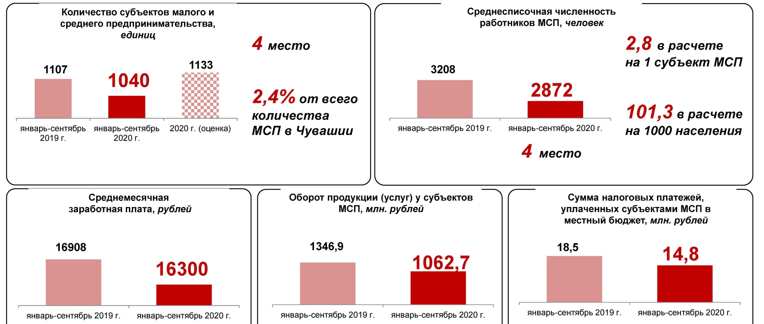
ОСНОВНЫЕ ИТОГИ СОЦИАЛЬНО-ЭКОНОМИЧЕСКОГО РАЗВИТИЯ
ГОРОДА ШУМЕРЛЯ ЗА 9 МЕСЯЦЕВ 2020 ГОДА
РАЗВИТИЕ МАЛОГО И СРЕДНЕГО ПРЕДПРИНИМАТЕЛЬСТВА

Slide 9
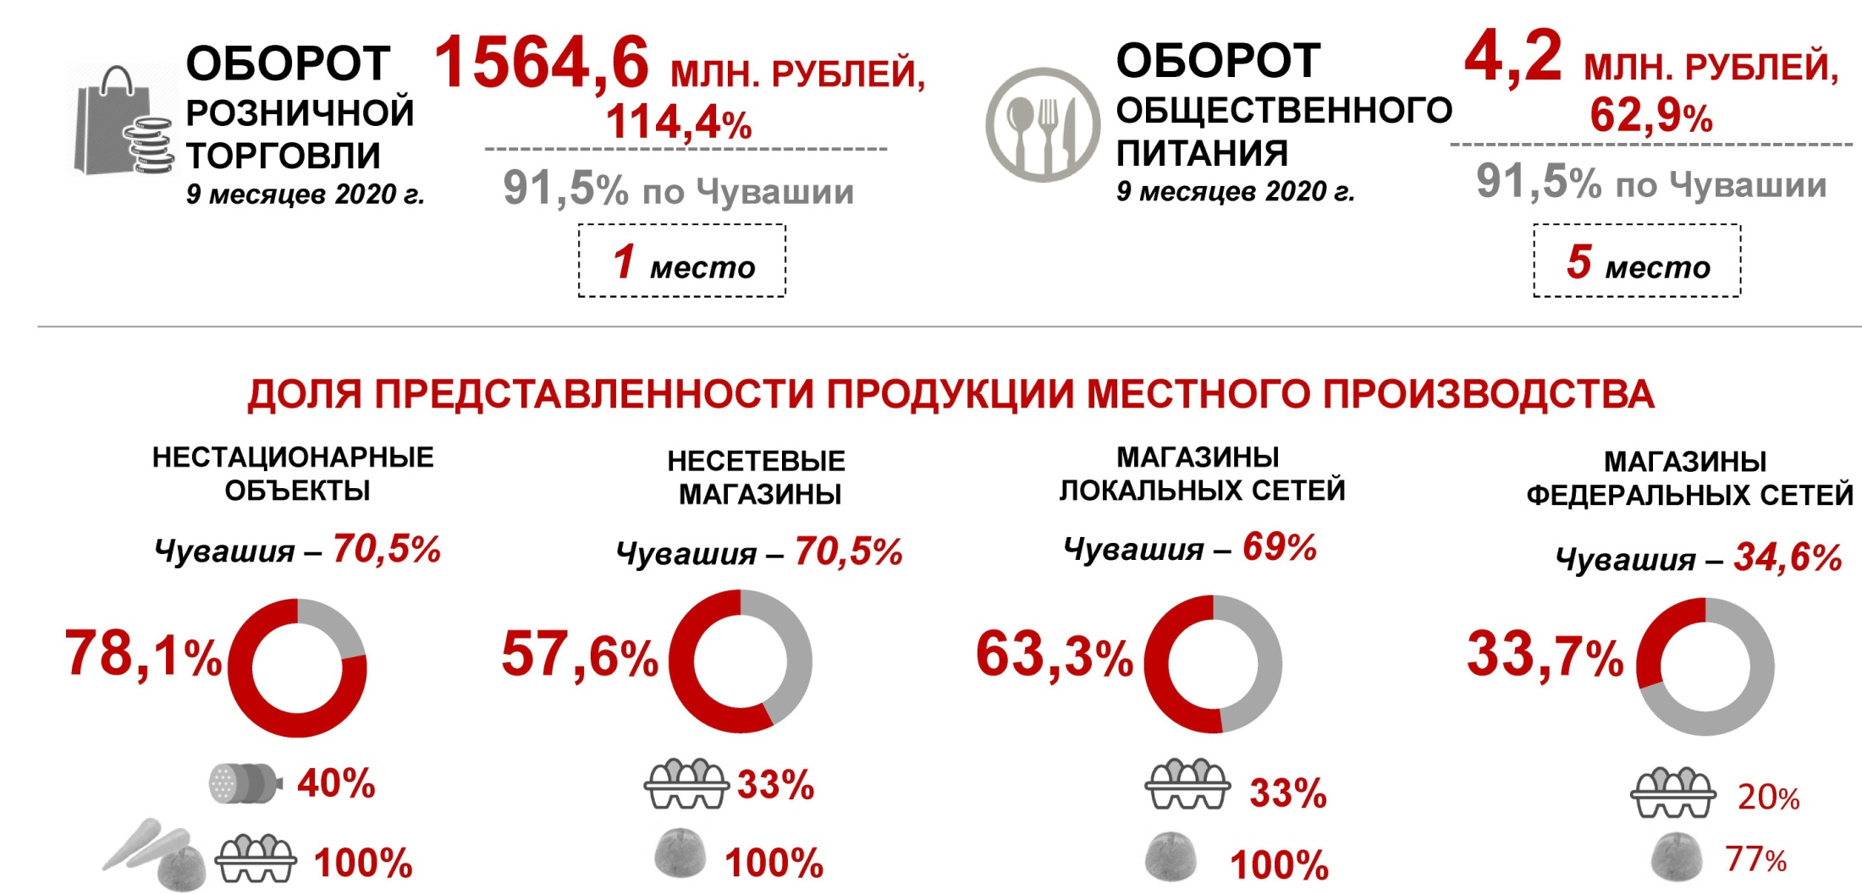
ОСНОВНЫЕ ИТОГИ СОЦИАЛЬНО-ЭКОНОМИЧЕСКОГО РАЗВИТИЯ
ГОРОДА ШУМЕРЛЯ ЗА 9 МЕСЯЦЕВ 2020 ГОДА
ПОТРЕБИТЕЛЬСКИЙ РЫНОК

Slide 10
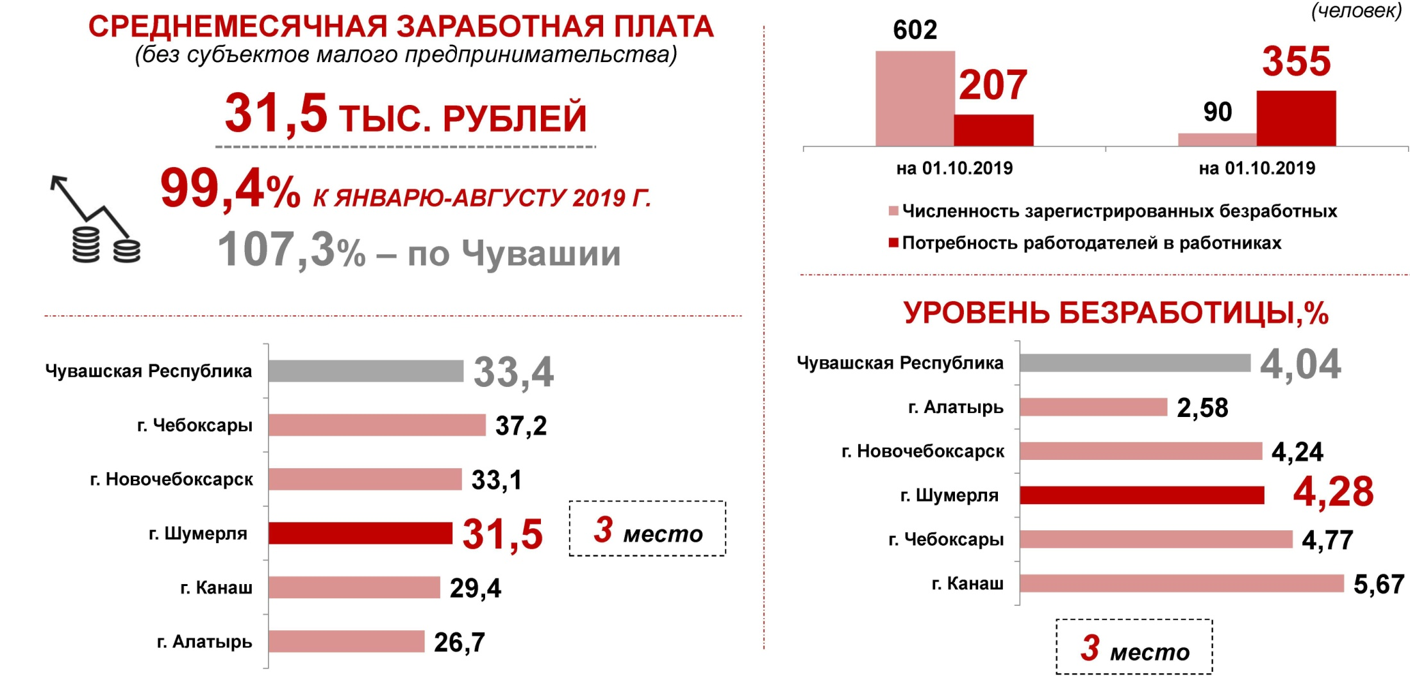
ОСНОВНЫЕ ИТОГИ СОЦИАЛЬНО-ЭКОНОМИЧЕСКОГО РАЗВИТИЯ
ГОРОДА ШУМЕРЛЯ ЗА 9 МЕСЯЦЕВ 2020 ГОДА
РЫНОК ТРУДА И ЗАНЯТОСТЬ

Slide 11
ОСНОВНЫЕ ИТОГИ СОЦИАЛЬНО-ЭКОНОМИЧЕСКОГО РАЗВИТИЯ
ГОРОДА ШУМЕРЛЯ ЗА 9 МЕСЯЦЕВ 2020 ГОДА
ОСНОВНЫЕ ПАРАМЕТРЫ ИСПОЛНЕНИЯ БЮДЖЕТА
млн. рублей.
к аналогичному периоду 2019 г.
План – 577,5
Факт – 333,3
57,7%
План – 665,0
Факт – 406,7
-115,1
-73,4
Выпадающие собственные доходы к аналогичному периоду 2019 г..
-25,2
-19,8%
Выпадающие доходы бюджетных учреждений от предпринимательской и иной, приносящей доход деятельности к аналогичному периоду 2019 г..
-3,7
-50,1%

Slide 12
ОСНОВНЫЕ ИТОГИ СОЦИАЛЬНО-ЭКОНОМИЧЕСКОГО РАЗВИТИЯ
ГОРОДА ШУМЕРЛЯ ЗА 9 МЕСЯЦЕВ 2020 ГОДА
ДОРОЖНОЕ ХОЗЯЙСТВО
49,1 млн. рублей - средства дорожного фонда
47,5%
23,0%
89,6%

Slide 13
ОСНОВНЫЕ ИТОГИ СОЦИАЛЬНО-ЭКОНОМИЧЕСКОГО РАЗВИТИЯ
ГОРОДА ШУМЕРЛЯ ЗА 9 МЕСЯЦЕВ 2020 ГОДА
СОЦИАЛЬНАЯ СФЕРА
на 19.11.2020 г.
96,9%
58,4%
47,0%
90,9%
53,0%

Slide 14
ОСНОВНЫЕ ИТОГИ СОЦИАЛЬНО-ЭКОНОМИЧЕСКОГО РАЗВИТИЯ
ГОРОДА ШУМЕРЛЯ ЗА 9 МЕСЯЦЕВ 2020 ГОДА
ГРАНТ ГЛАВЫ ЧР
ИНИЦИАТИВНОЕ БЮДЖЕТИРОВАНИЕ
Всего 7076 тыс.руб.
57,7%
БЛАГОУСТРОЙСТВО ТЕРРИТОРИЙ НАСЕЛЕННЫХ ПУНКТОВ ЧР
БЛАГОУСТРОЙСТВО ДВОРОВЫХ ТЕРРИТОРИЙ
Светофоры – 1086 т.р.
Сцена – 1253 т.р.
Спил деревьев – 409 т.р.
76,4%
18,1%

